Slide 1
Release 3 Team 2
Aigner Florian, Mayr Lukas, Wall Nico
Praktikum Software Engineering – WS 2025

Slide 2
Präsentation Release 3 - Agenda
Aktueller Stand der:
Implementierung (inkl. Demo)
Tests und Analyse der Codequalität
Projektdokumentation
Sprint Retro
Einsatz von KI
Planung für die finale Abgabe

Slide 3
Aktueller Stand der Implementierung (inkl. Demo)
Was wurde umgesetzt?
Wie wurde die Aufteilung vorgenommen?
Milestone 3
Welche User-Stories wurden angelegt?
Welche neuen Tasks wurden angelegt?
Abschluss
Demo der Applikation

Slide 4
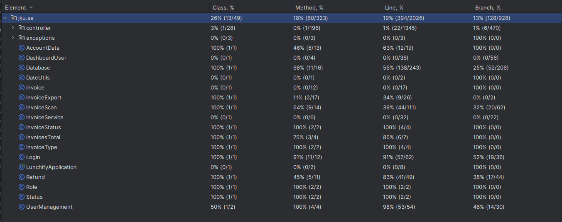
Tests und Analyse der Codequalität
Wie ist die Testabdeckung im Projekt?

Slide 5
Tests und Analyse der Codequalität
Welche Sonderfälle wurden abgeprüft?
Tests
Beispiele von analysierten Codestellen. (“Best-of PMD Findings”)
No errors occured

Slide 6
Projektdokumentation
Systemarchitektur
Systemdoku
Javadoc
Benutzerdokumenation
Benutzerdoku

Slide 7
Sprint Retro
Gab es gröbere Probleme (Planung, Implementierung, etc …)
/
Was haben wir in diesem Sprint gelernt?
/

Slide 8
Einsatz von KI
Wurde KI eingesetzt?
Wenn ja:
Für welchen Anwendungsfall?
Wie hat die KI-Lösung geholfen?
Entsprach das Ergebnis auch den Erwartungen?
Wurden die generieren Artifakte (Code, Dokumenation, User-Story, Tests, etc.) als KI-generiert markiert?

Slide 9
Nächste Schritte & Planung der finalen Abgabe
Kurzer Überblick über den weiteren Plan und nächste Schritte.
Abschluss

